Slide 1
大作业需求分析
Python程序设计

Slide 2
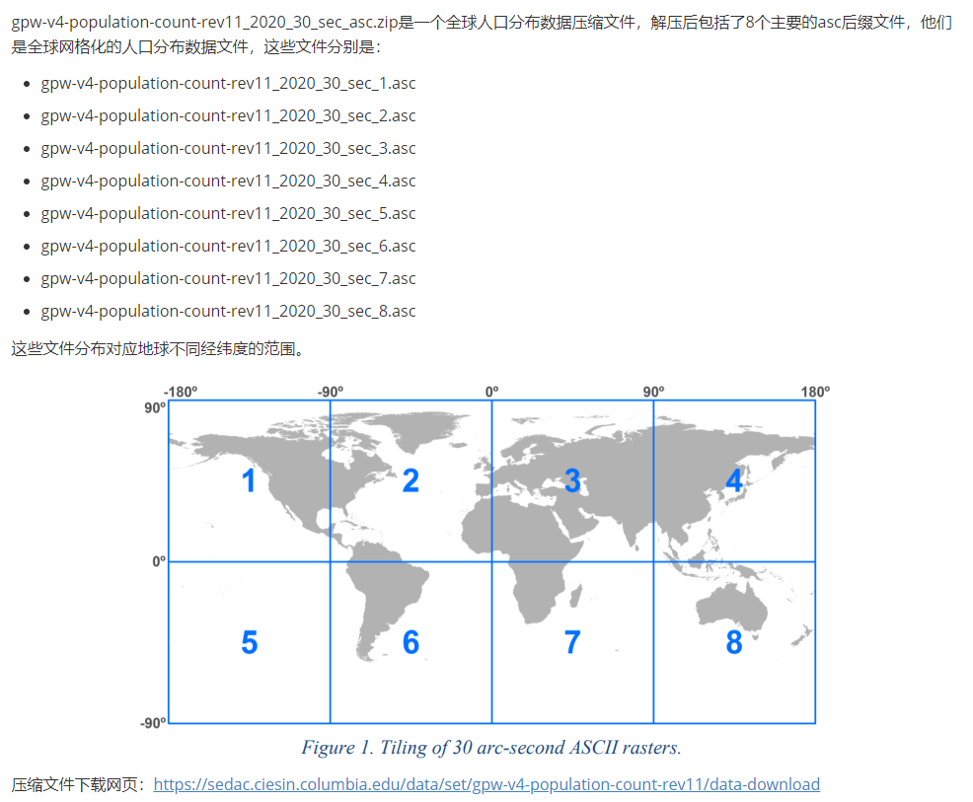

Slide 3
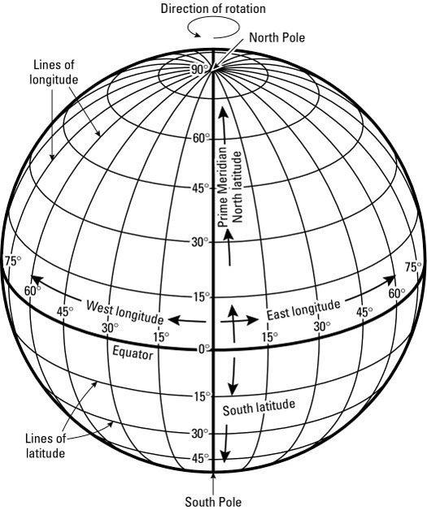
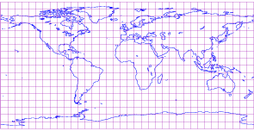
地球投影

Slide 4

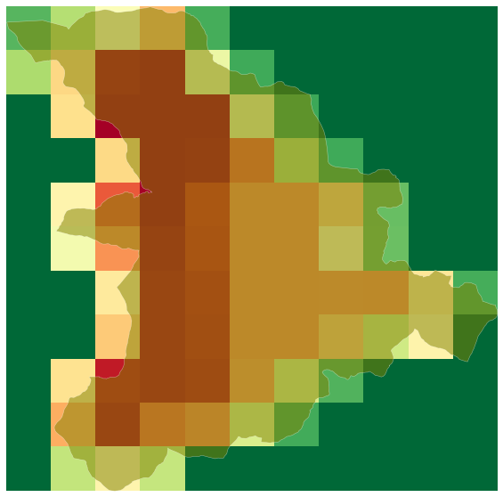
网格grid

Slide 5
需求要点
原始文本数据预处理
得到多边形坐标的边界bound
根据bound遍历出包含的所有grid列表
根据grid列表获得多边形所含人口总数
处理grid与多边形相交的部分

Slide 6
结束

